Slide 1


Slide 2


案例名称 |  | 即时零售场景化的D-RTM（Digital Route-To-Market）运营
参与方 | 申报企业 | 美团
 | 应用企业 | 美团X百事食品
申报奖项类别 |  | 实效营销赛道
案例核心要素 |  | 智慧分销、场景营销、全链路运营
应用企业推荐语
OP课程培训

Slide 3


目录
案例介绍
营收增长
触达及转化率
传播效果
其他正向营销数据
1
2
3
4
5

Slide 4
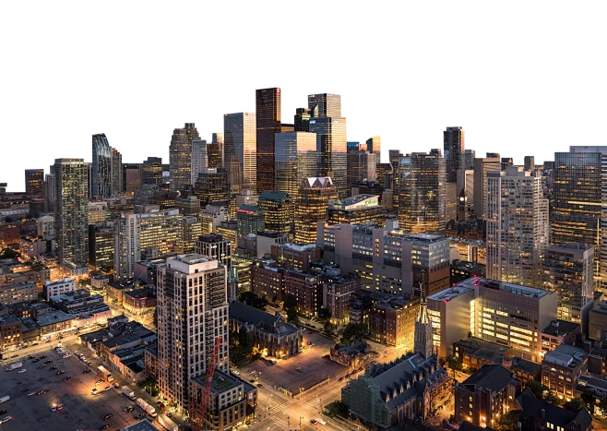
案例介绍
FAST模型
四大核心经营抓手
即时零售基于LBS的流量逻辑，是于其他电商模式中心化的流量分发最大的区别。
因此，运营即时零售，包括闪购的业务，需要在不同的“蜂窝”网格内，实现分销覆盖的基础、流量获取，促销转化等动作。基于此，闪购推出了符合即时零售特点的品牌运营方法论
FAST 品牌经营模型，从供给提升，流量提升，促销效率，用户体验四方面，提供数智化赋能工具，系统的提升品牌业务规模。
当用户在即时零售下单，30分钟内送达，实现了用户的“购买场景”和“使用场景”的统一。因此通过场景不断创造新的消费需求，是闪购运营的特性。基于消费场景，将FAST模型各模块串联，实现全链路增长及提效，是D-RTM运营模式的主要目的。
F (Findablility)
A (Awareness)
S (Superior value)
T (Tailored experience)
让消费者“买得到”
让消费者“想得到”
提升“心价比”
让消费者“体验佳”

Slide 5
案例介绍
场景Drtm（Digital Route-To-Market）运营
是基于闪购独有的十六大场景为切入点，高效串联FAST各环节的全链路运营计划，
Drtm链路
机会场景探查
T 场景选品
F 供给提升
A 流量曝光
S 促销转化
核心指标
场景渗透率提升
商品可售率提升
商品曝光提升
促销转化率提升
场景GMV提升
核心工具
十六大场景
十六大场景
智慧分销/
闪耀门店/闪电通
RTB精准投放
品牌协同部门
Insight部门/
MKT部门
Insight部门/ O2O部门
销售团队/
O2O部门
Media团队/
O2O部门
O2O部门

Slide 6
案例介绍
核心赋能工具介绍
闪购基于FAST 品牌经营模型，从供给提升，流量提升，促销效率，用户体验等方向，为品牌提供提供数智化赋能工具
01
02
03
04
05
美团闪购
十六大场景
智慧分销
闪耀门店
闪店通
RTB精准投放
依靠平台的大数据能力，根据用户的历史交易行为（下单时间、收件地址类型、购物车商品特性、购买意图）或者用户当下的时空特征、购买意图推测，还原用户真实消费场景的解读工具
以用户需求为导向，全链路品牌供需问题洞察数智化工具，为品牌提供从供给白区、深度分销、商品稳定可售、品牌商品信息质量监测等全供给维度诊断建议
品牌门店质量管理综合解决方案-通过线上数据指引调用品牌人力资源线下对高需门店做功实现店铺商品分销丰富度、商品稳定在线率、商品信息质量提升
通过平台线上激励能力，触达闪购侧各类型商家推进供给相关上翻、动销和曝光提升，从而带动生意增长
覆盖用户购物黄金链路，实时捕捉用户购物意图，拦截精准流量，助力用户转化，帮助品牌实现生意增涨

Slide 7
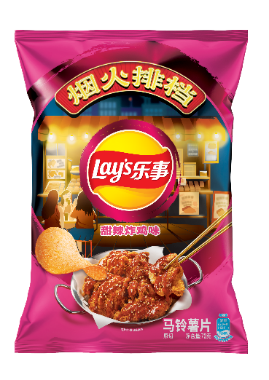

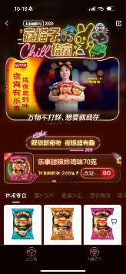
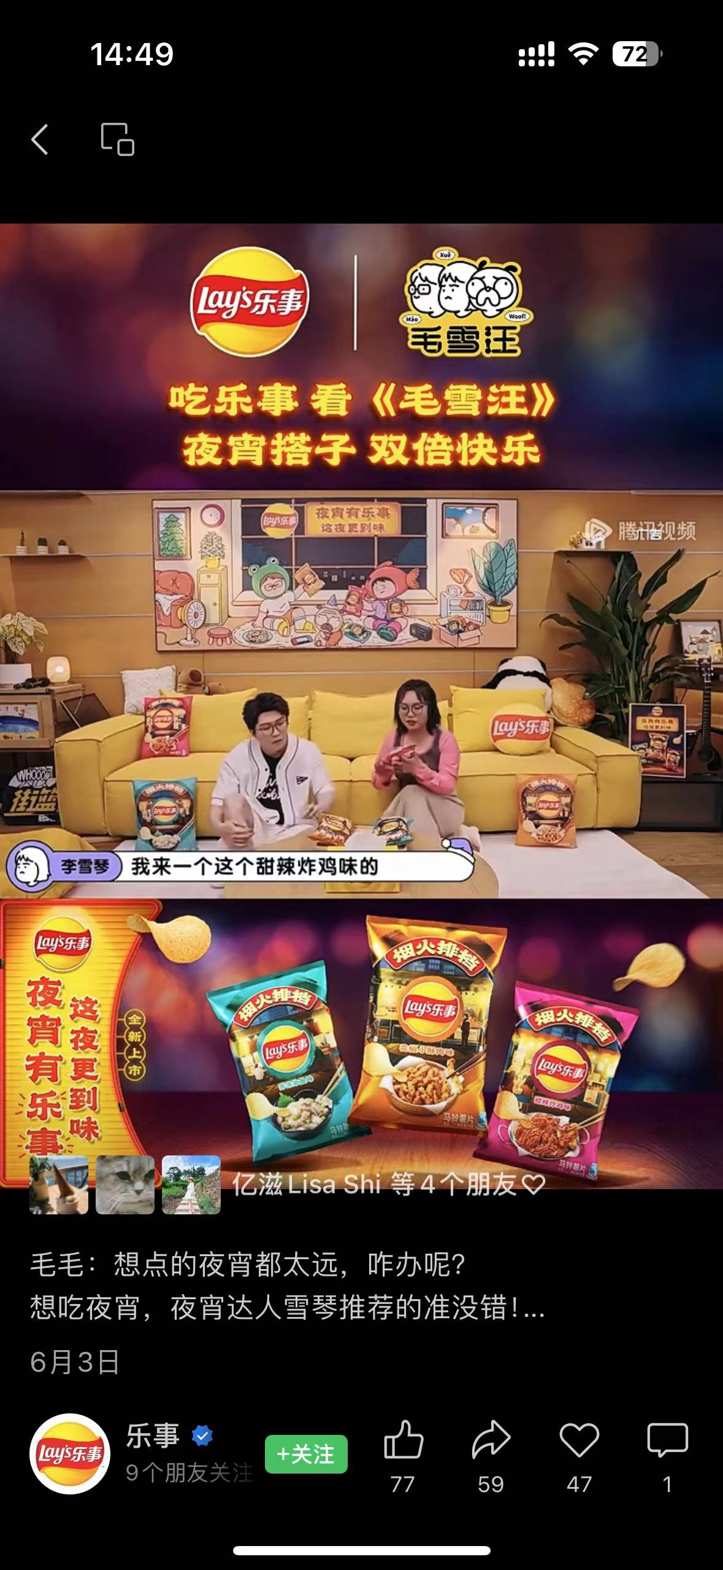

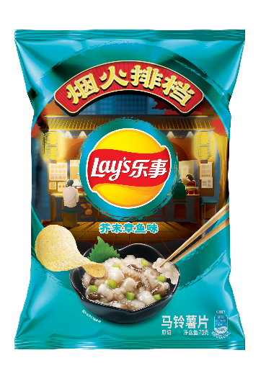
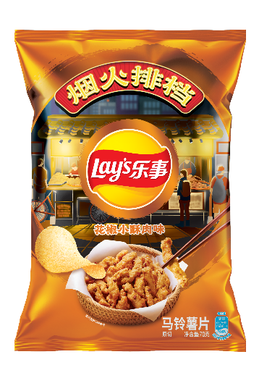
案例介绍
休食夜间场景的DRTM运营应用
休食品类以百事食品为代表品牌，以夜间场景为切入点，调动品牌线下销售团队/MKT/洞察等多方团队的资源共同做功。
以GMV提升为目标，通过夜间选品-供给提升-流量曝光-促销迭代 落地Drtm运营链路
商品适配
供给提升
销售爆发
智慧分销
数据洞察
线下销售
人员执行
闪耀门店 任务追踪
烟火排挡系列夜宵新品

Slide 8
营收增长
休食夜间场景的DRTM运营应用
闪购洞察
结果数据
百事夜间场景GMV YOY 49%，超百事整体13pp
夜间场景是休食
TOP1品类
消费者偏好解馋和
新奇特商品
基于夜间洞察
商品共创
夜间成为百事食品占比最大增长最快场景，夜间增量gmv贡献百事食品 GMV增量5.4%
夜间生意占比15%，是驱动休食大盘增长的重要场景
百事食品基于闪购对夜间的洞察，与闪购深度共创，推出了夜宵系列新品（甜辣炸鸡、芥末章鱼和花椒小酥肉），匹配夜间消费者“解馋”需求
膨化/油炸、卤辣食品、肉干肉脯为夜间主要消费品类；同时，在夜间“解馋”需求下，新奇特口味的新品销售较高
夏季夜宵新品同比去年夏季新品GMV同比增长173%

Slide 9
触达数及转化率
休食夜间场景的DRTM运营应用
结果数据
根据消费者低客单以及“即兴解馋”的夜间消费特征，设计低门槛低折扣的满15减3的夜间时间段的专属促销券；夜间券的核销率达30%+，是日常券核销率的2-3倍，贡献了夜间百事50%+的生意；同时夜间用户数提升15%，促进了用户连带购买（单均件数+2%）
闪购洞察
夜间场景休食整体单均价较低，多为即兴消费，无囤货需求
通过智慧分销发现，洞察夜间的高需门店*；通过闪耀门店联动品牌的线下销售团队实现新品的精准高效分销
百事铺货门店数同比增加68%（增加2753家），店均SKU产出同比提升75%；通过智慧分销和闪耀门店的联合做功，联动品牌线下销售团队执行，有效提升新品的铺货效率和铺货广度。
*高需门店：根据平台消费者搜索/点击/浏览/加购等因素拟合而成的用户需求指数对门店进行划分，高于均值的门店为高需供给

Slide 10
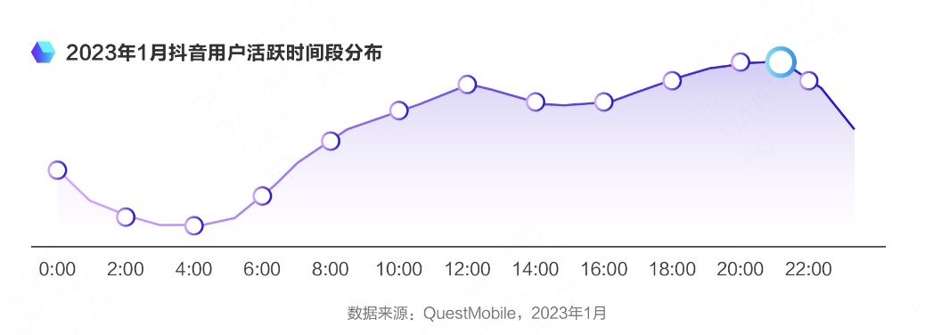
传播效果
休食夜间场景的DRTM运营应用
闪购洞察
数据结果
夜间场景契合了晚间流量高峰，广告可触达用户量也为全天峰值。夜间用户购买需求最旺盛，夜间每小时下单量为日间1.3倍。
全网全天流量分布为早上8点流量大幅攀升，午高峰11~13点，晚高峰17~22点。其中晚高峰流量峰值最高、流量持续时间从5-7小时最长提升至7~8小时、用户占比最大，占到全天可曝光用户95%+。
根据消费者夜间喜好追剧/休闲娱乐等用户行为，利用美团8亿“吃喝玩乐“人群标签能力，圈选夜间高需城市的人群，站内通过RTB精准触达；站外联合美团LBS蜂窝级别的代投能力，对视频类/娱乐类/音乐类高匹配的媒介资源精准投放，实现曝光引入4.6亿，用户数引入737万

Slide 11
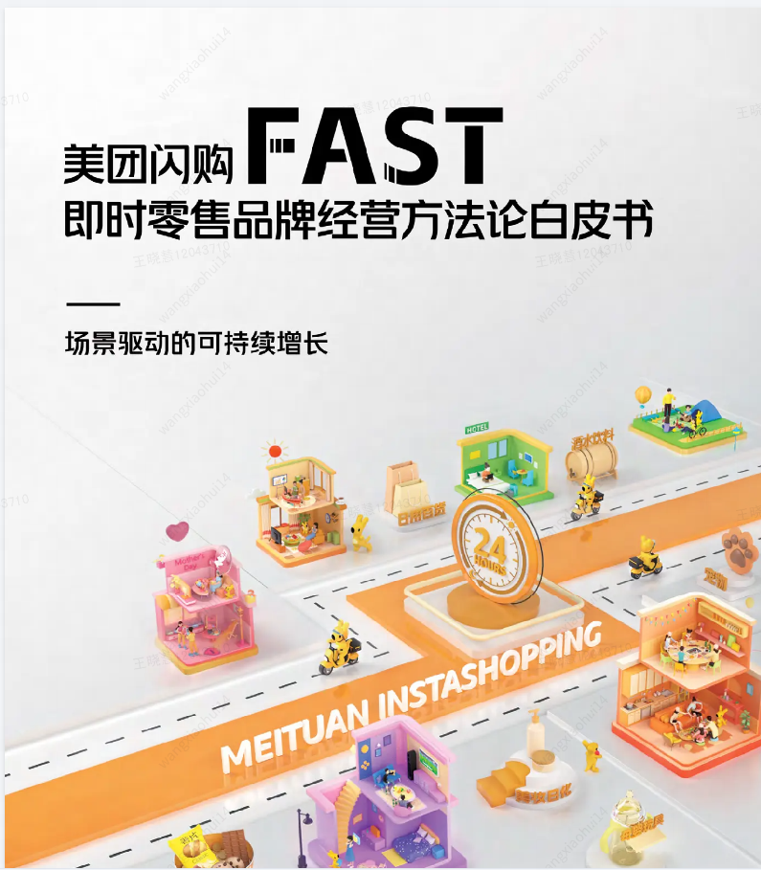

其他正向营销数据
美团闪购FAST白皮书
休食夜间场景的DRTM运营应用
“
通过百事食品为代表品牌跑通场景Drtm链路，并从5月起逐步复制于休食品类；
夜间场景Drtm逐步得到品牌认可、参与品牌持续增多：
闪店通参与品牌从4个突破到9个，品牌逐渐主动参与；
RTB合作品牌突破，由4个陆续扩量到8个；
夜间促销机制参与品牌15个+，休食合作品牌全覆盖；最终实现休食夜间场景gmv占比从5月的15%逐步增长到12月的18%，夜间场景GMV YoY+48%，领先大盘15.5pp
“
同时休食品类在夜间场景之外，也成功复制至礼赠场景-CNY；实现CNY礼赠
场景GMV YOY 31%引领品类，GMV占比17.3%，同比提升1.14pp；礼盒
大包规GMV YOY 80%，GMV占比28%，同比提升8.3pp。

